Slide 1
İngilizce SIMPLE PRESENT TENSE (GENİŞ ZAMAN)
SIMPLE PRESENT TENSE
(GENİŞ ZAMAN)

Slide 2
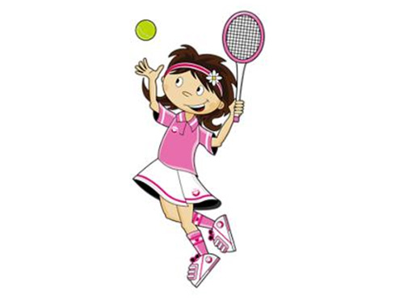
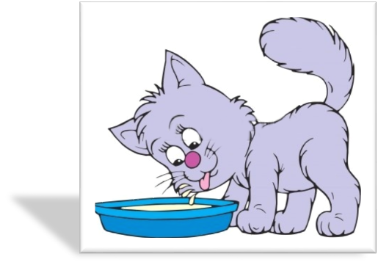
İngilizce SIMPLE PRESENT TENSE (GENİŞ ZAMAN)
SIMPLE PRESENT TENSE (GENİŞ ZAMAN)
Her zaman yaptığımız işler, alışkanlıklar ve genellemeleri ifade etmek için kullanırız.
I get up early every morning.
She plays tennis every weekend.
Cats like milk.

Slide 3
İngilizce SIMPLE PRESENT TENSE (GENİŞ ZAMAN)
OLUMLU CÜMLE YAPISI
Geniş zamanın olumlu şekli, özneden sonra fiilin yalın hali getirilerek yapılır.
SUBJECT + VERB + OBJECT
I to the cinema every weekend.
You very well.
We in the park every Sunday.
They in İzmir.
go
sing
walk
live

Slide 4
İngilizce SIMPLE PRESENT TENSE (GENİŞ ZAMAN)
OLUMLU CÜMLE YAPISI
Üçüncü tekil şahıslarda (he,she,it) olumlu cümlelerde fiilin sonuna "s" takısı gelir.
SUBJECT + VERB(s) +OBJECT
drives
brushes
cries
He to work.
She her teeth everyday.
It a lot.

Slide 5
İngilizce SIMPLE PRESENT TENSE (GENİŞ ZAMAN)
Üçüncü tekil şahıslardan sonra gelen fiillere -s, -es yada -ies eklenir.
Çoğu fiil -s takısı alır.
read-reads give-gives
Fiil “-s, -sh, -ch, -x ve -o ’’ ile bitiyorsa; fiil -es takısı alır.
pass – passes
brush – brushes
teach – teaches
fix – fixes
go – goes

Slide 6
İngilizce SIMPLE PRESENT TENSE (GENİŞ ZAMAN)
Üçüncü tekil şahıstan sonra gelen fiil “-y” ile bitiyorsa ve bir önceki harfi sessiz ise , “-y ” düşer ve –ies takısı eklenir.
study - studies
Sonu -y ile biten ve bir önceki harfi sesli olan fiiller sadece -s takısı alır.
Play-plays
have - has
I have breakfast every morning.
She has breakfast every morning.

Slide 7
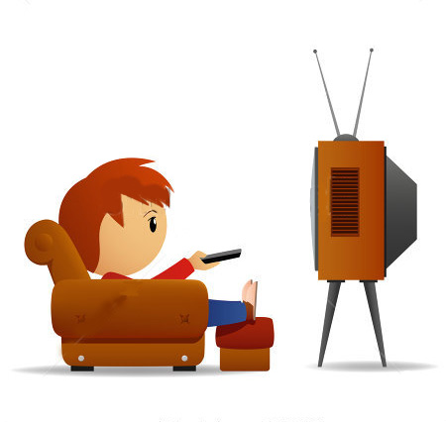
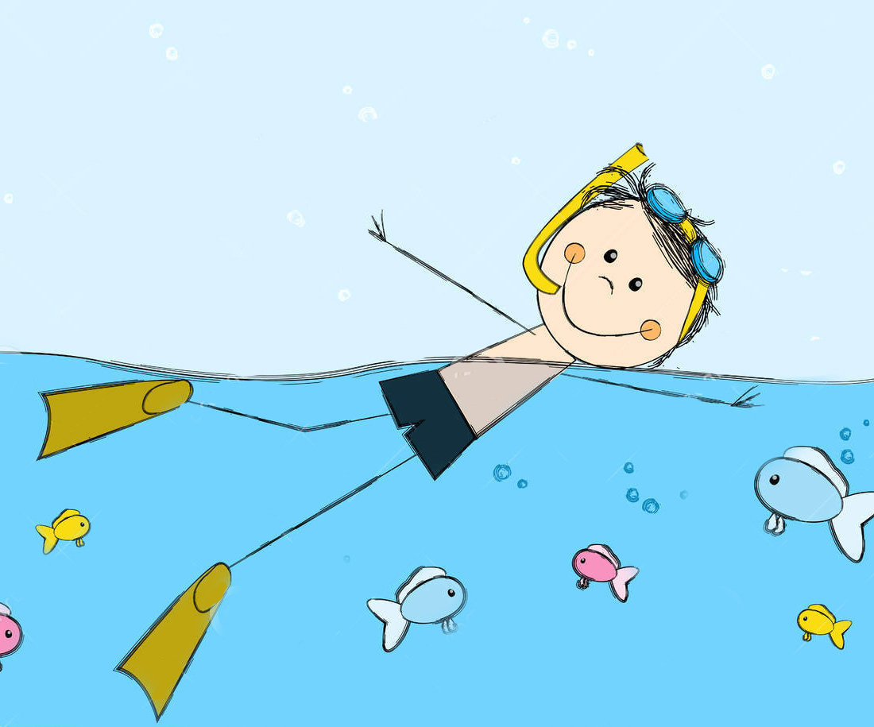
İngilizce SIMPLE PRESENT TENSE (GENİŞ ZAMAN)
Mert watches TV every evening.
They sometimes read a book.
He likes swimming in the sea.

Slide 8
İngilizce SIMPLE PRESENT TENSE (GENİŞ ZAMAN)
wash
try
mix
buy
make

